Slide 1


第一单元
设 计
拓展模块

Slide 2
设计，中国古称“造物”，是取法于自然，施之以人工，以改变物质形态及其价值性能的人类创造行为。《辞海》中“设计”一词的解释为：1.定下计谋；2.根据一定的目的要求，预先制定方案、图样等。由此可见，设计牵涉人、思维、事物，是融多个领域为一体的社会实践活动。设计如同媒介，让人与自然、社会等联系起来，形成一个持续的循环。这个循环影响着我们每个人，以及我们生活的方方面面。
本单元课程以标识设计、产品设计为例，带领同学们走进设计的世界。通过班徽设计、杯子设计等实践活动引导大家感悟和了解设计在生活中的存在及其意义，领会设计艺术的基本语言和特点，从中初步把握设计规律和设计技巧，体验创造的乐趣，促进创新意识和设计能力的提升。

Slide 3
第1课 标识设计

Slide 4

目录
无处不在的图标
实践与练习—设计班徽

Slide 5
学习提示
1.了解标识设计的应用。
2.了解标识设计的环节与要素。
3.尝试为自己的班级设计班徽。

Slide 6
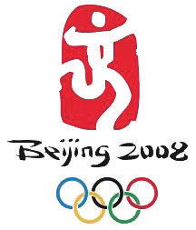

请仔细欣赏左边的图形，
说说它的寓意是什么。

Slide 7
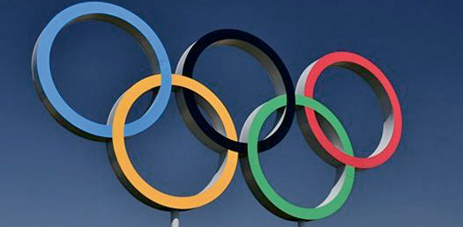
相关链接
奥运五环
奥运五环由五个奥林匹克环套接组成，有蓝、黑、红、黄、绿五种颜色，象征五大洲的团结以及全世界的运动员以公正、坦率和友好的精神在奥林匹克运动会上相见。

Slide 8

一、无处不在的图标
说说左边的图标有何特点，与公共场合的各种导视图标相比有何异同？

Slide 9
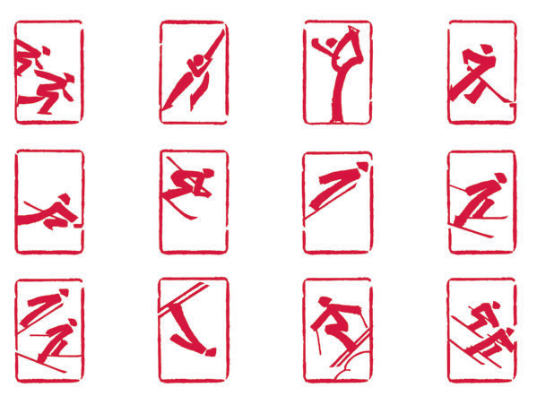
一、无处不在的图标
相关链接
2022年北京冬奥会体育图标
除传达信息外，高品质的图标设计还应该让人们感受到其中蕴含的文化与精神。2022 年北京冬奥会运动图标不仅符合体育图标易识别、易记忆、易使用的要求，更通过其特有的形态，将体育图标与丰厚的文化内涵相结合，达到形与意的和谐统一。

Slide 10

小结
标识设计的主体通常是图标。图标是具有指代意义的标识性质的图形。它具有形象凝练、快捷传达信息、便于记忆的特性，应用范围极为广泛。
图标的设计应该让人在看到它的第一眼就能够识别出其属性和功能，如公共场合的各种导视图标，在设计上要做到容易辨认和理解。

Slide 11
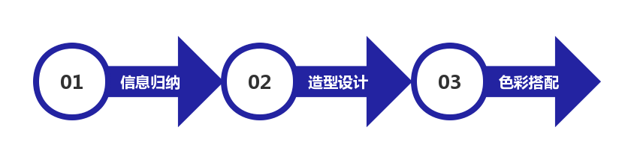
图标的设计
二、实践与练习—设计班徽
1、图标的设计

Slide 12
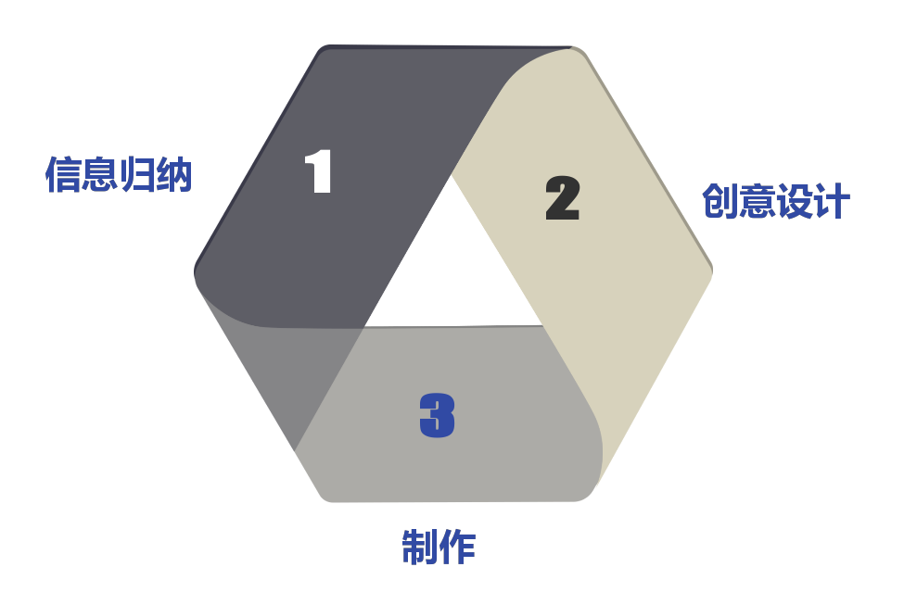
图标的设计
二、实践与练习—设计班徽
2、设计班徽

Slide 13
图标的设计
二、实践与练习—设计班徽
（1）信息归纳
应思考和总结所在班级的特点和与其相关的各项信息，并总结和归纳出班徽所要传达与表现的重点。
（2）创意设计
①图形表达
根据不同需求，可以选择具象形、抽象形、文字形或文字与图形组合等方法来表现。

Slide 14




图标的设计
二、实践与练习—设计班徽
对比赏析上面标识的特点

Slide 15
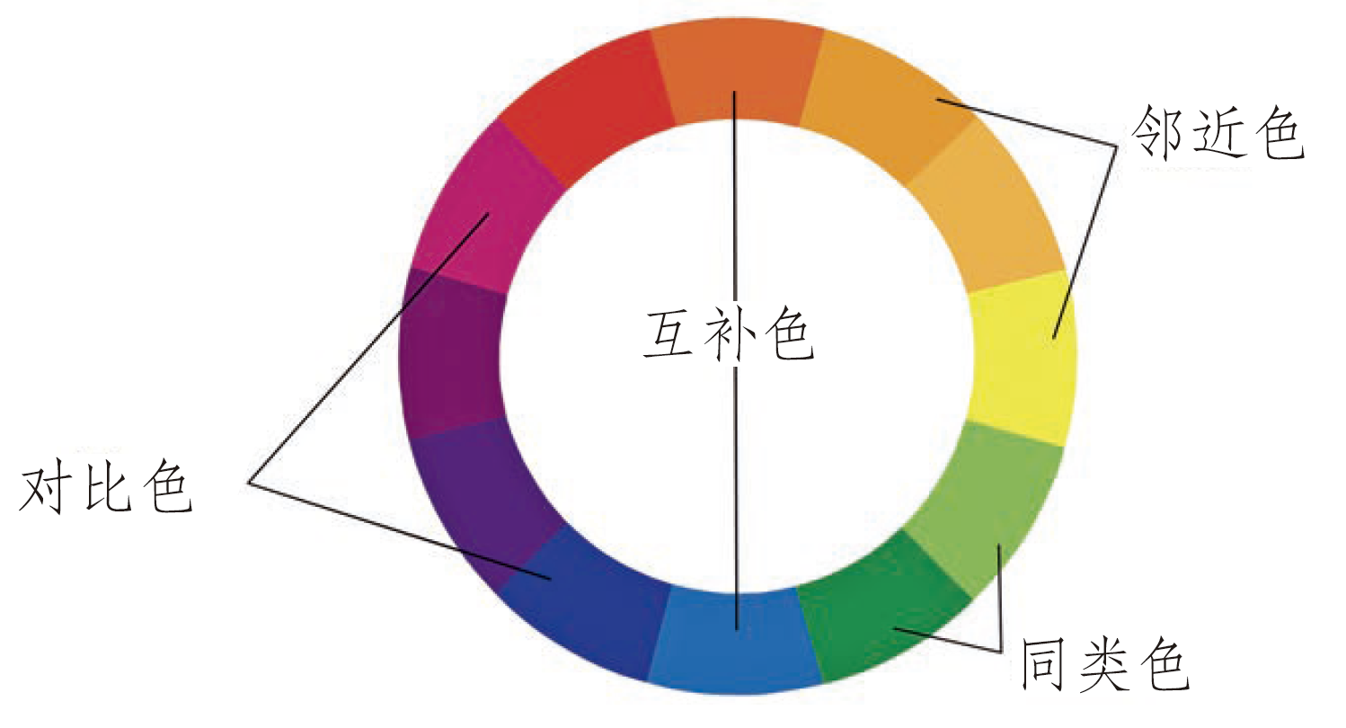
图标的设计
二、实践与练习—设计班徽
（2）创意设计
①图形表达
②色彩搭配
标识设计中可以用同类色、邻近色、对比色、互补色等制造不同的视觉效果。还可以对主色调进行设计，选择暖色或冷色为主。

Slide 16

学生作品
二、实践与练习—设计班徽
（3）制作
正稿制作阶段大家可以选择手绘或在电脑等电子设备上完成，将班徽的细节进一步完善。
设计出来的标识不仅能够传达班级的精神风貌，而且形象凝练，信息明确，美观大方，令人印象深刻。
学生作品

Slide 17


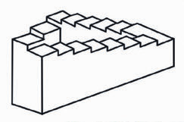
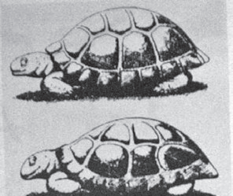
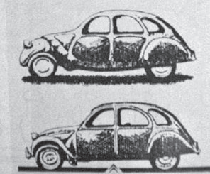
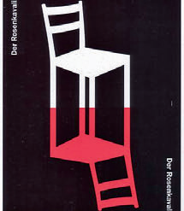
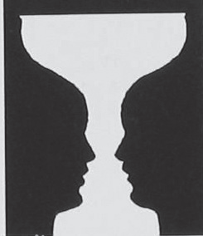
学生作品
对比赏析以上图形，请你说说每个图形有何特点。

Slide 18
作业布置
请同学们结合自己所在班级特点、专业特点，设计一个具有班级特色的班徽。

